Slide 1
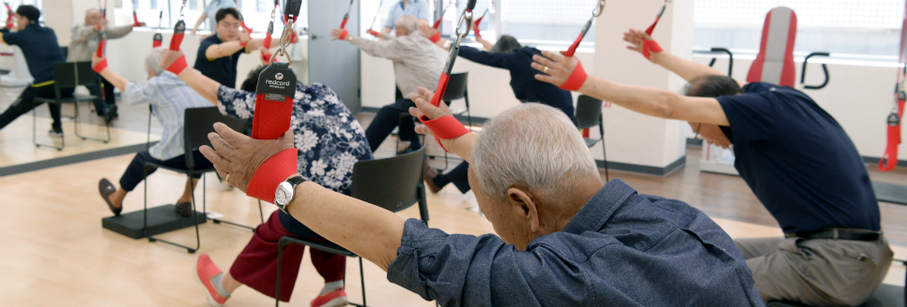
이용자의 자립지원 및 자기선택권 강화를 위한
동기부여 프로그램
- 리하뱅크(RihaBank)를 중심으로 -

Slide 2
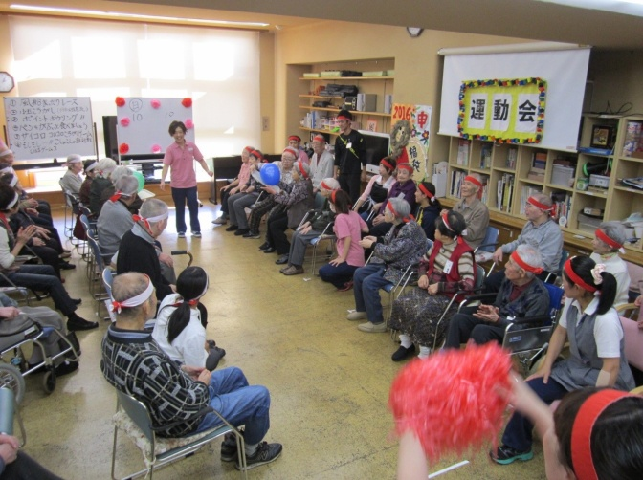
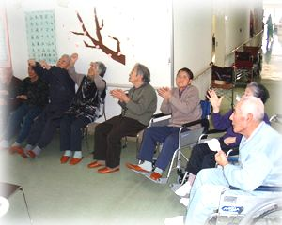
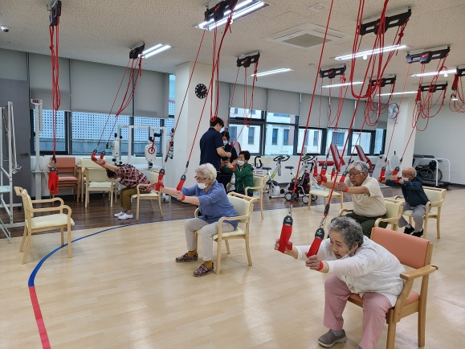
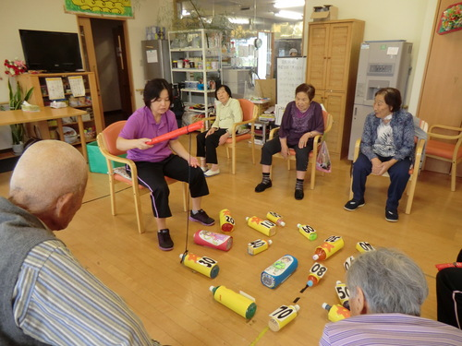
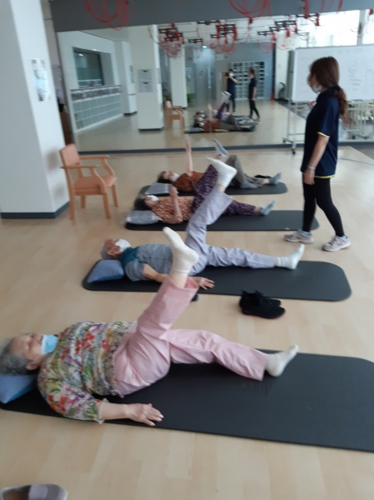
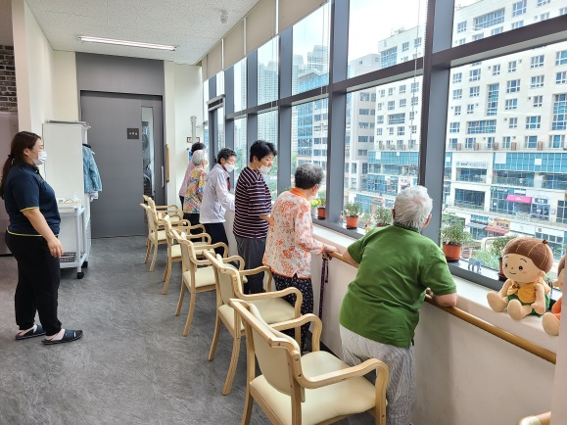
프로그램 기획 동기
맡기는 기능에서 탈출!
이용자의 선택권을 무시한 일방적프로그램 진행에서 탈출!
무목적인 거주 공간에서 탈출!
시설을 이용하는 목적이 명확하게!
변화를 느낄 수 있게!
가고 싶은 주간보호센터로!
받는 것에서 참가하는 프로그램으로!

Slide 3
리하원 돌봄의 전개방향(PDCA Circle)
Motivation Program
Plan
Do
Check
Assessment
생활의 목표 설정
(챌린지카드 작성)
증상별
개별프로그램
신체평가
결과분석 및 피드백

Slide 4
리하뱅크 운영 개요
목표 : 경제거래를 통한 지속적인 사회관계유지 / 프로그램 참가의 적극적인 유도
시기
: 5월 기획 및 준비 (직원 설명 공지)
: 6월 본격 시작 (이용자 설명 공지)
내용
(1) 이용자 한 명당 복주머니 및 기본 코인 제공
(2) 프로그램 참여도에 따라 코인을 제공
ex.. 프로그램 참여 내용 및 결과에 따라 / 개별 목표 달성 시 등
하루 일과 多참석자 , 게임 1등, 건강 라운딩 참여율 등
(3) 코인 사용 프로그램 실시
ex.. 마사지기, 리하원 카페 이용 등
4. 주의
: 이용자 트러블, 리스크 등 항상 주의 필요
→ 이용자간 문제 발생 해소를 위해 주머니별 記名
→ 보관 장소 통일 (아침 제공 / 하원 시 보관 하기)
→ 코인을 먹거나 던지거나 하시지 않도록 주의
: 오해가 없도록 전 직원, 이용자, 보호자에 설명하기.
코인실물

Slide 5
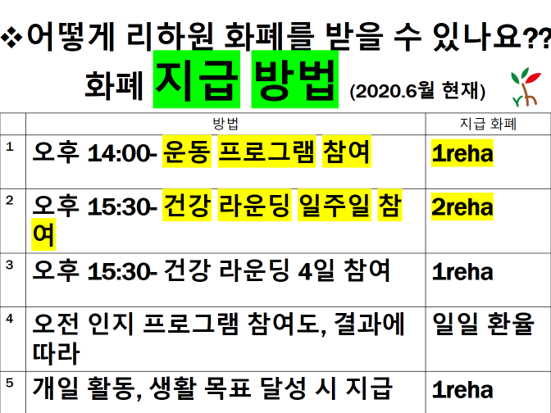
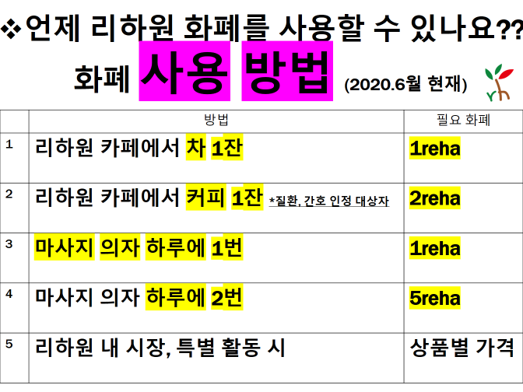
운영 방법

Slide 6
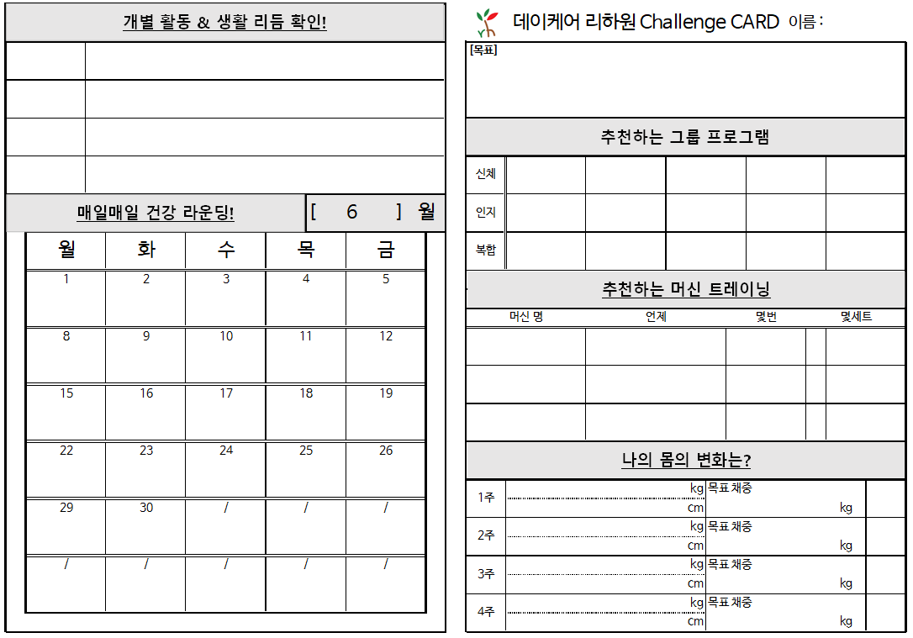
생활의 목표 설정 – 챌린지카드 작성

Slide 7
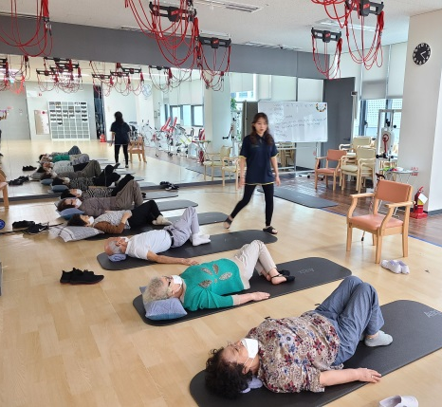
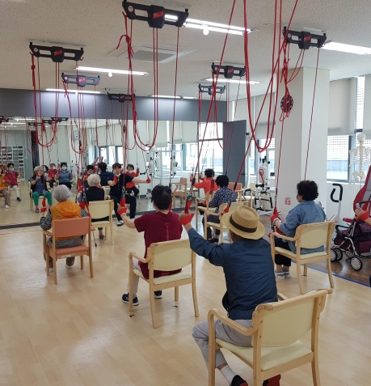
신체프로그램
프로그램명 |  | 서비스 내용
MAT | 근 이완 Mat | 노인성 질환 및 기타 신체기능의 문제로 인한 근육의 과긴장 상태를 매트 위에서 이완시키기 위한 활동
 | 근력향상 Mat | 보행 기능에 있어서 근력 부족으로 어려움이 있는 어르신을 대상으로 최소 근력을 향상시키기 위한 활동
 | Stability Mat | 몸의 밸런스를 강화시키기 위한 Mat 위에서의 운동으로, 낙상의 리스크를 최소화 하여, 생활로 연결이 되도록 활동
Red Cord | 누운 자세 | Red Cord의 효과를 이용하여, 근육의 이완을 시켜 일상생활에서의 근육의 과긴장 상태 (특히 하반신)를 안정시킴
 | 앉은 자세 | 당장 일어서는 것이 어려운 어르신분들을 대상으로, 의자에 앉아 Red Cord를 진행하며, 주로 체중이동 및 균형감각 증진을 목적으로 한다.
 | 선 자세 | 선 자세의 유지 및 보행기능에 어려움이 있으신 어르신에 대하여, Red Cord를 활용하여 자신있게 활동 할 수 있도록 보행의 연습을 하는 프로그램
매트운동
레드코드

Slide 8
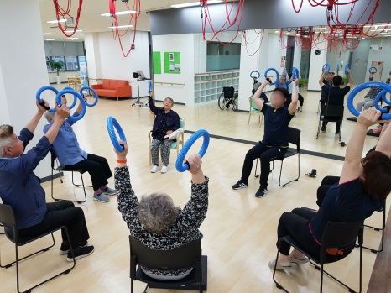
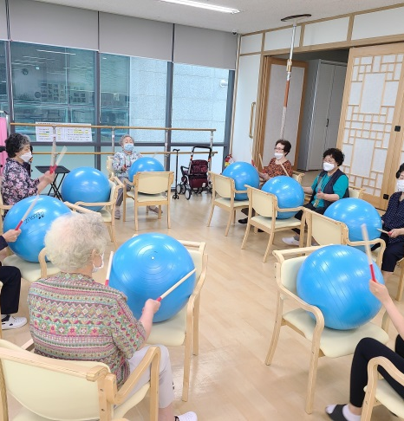
신체프로그램
프로그램명 | 서비스 내용
Smovey | 파킨슨 환자가 스스로 운동 할 수 있도록 고안된 도구로, 이용자가 음악에 맞추어 신나게 도구를 움직여서 기능적인 향상을 하는 동시에, 진동으로 인한 고유수용성 감각 증진으로, 몸에 대한 안정성을 증가 시키는 프로그램
Challange Bike | 스피닝을 연상케 하는 운동으로, 어르신의 유산소운동과 동시에 상체와 하체의 움직임을 다르게 함으로써 인지기능에 향상으로도 연결이 되는 프로그램
Drumbix | 짐볼을 드럼스틱을 사용해서 드럼과 같이 두드리는 프로그램으로, 음악에 맞추어 진행하며, 앉은 상태와 선 상태에서의 안정성 증진을 목적으로 하는 프로그램
Ball Exercise | 작은 고무공을 사용하여, 하지 내전근 및 허벅지 근육의 유지와 증진을 유도하며, 요실금에 대한 예방으로 연결 될 수 있는 프로그램
RAKUDA Exercise | 탄력밴드를 이용하여 전반적인 스트레칭과 근력운동까지 할 수 있는 프로그램
스모비
드럼빅스

Slide 9
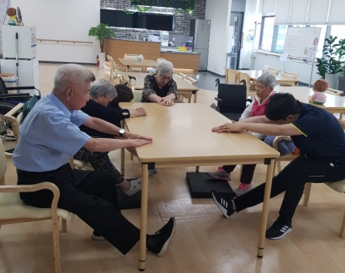
일생생활동작 프로그램
프로그램명 | 서비스 내용
일상생활동작 | 테이블 | 일상생활에서 반드시 있는 테이블을 사용하여 하는 프로그램으로 주로, 테이블에서 할 수 있는 여러 일상생활 동작들을 그룹으로 실행
 | Bottle Up | 일상생활에서 흔히 볼 수 있는 페트병 (예: 500ml)를 이용하여 집에서도 할 수 있는 운동에 대한 교육프로그램
 | Bamboo | 일상생활에서 흔히 볼 수 있는 신문지를 말아 봉으로 만들며, 봉을 이용하여 문돌리기 동작, 서랍을 여는 동작, 샤워를 하는 동작, 바지를 벗는 동작 등 일상생활에 필요한 동작들을 연습하여 생활의 개선으로 연결시키도록 한다.
테이블운동

Slide 10
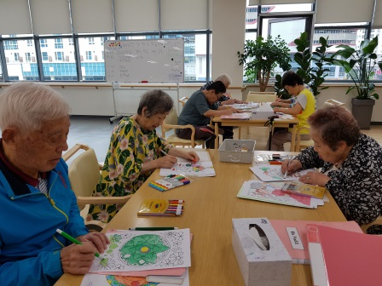
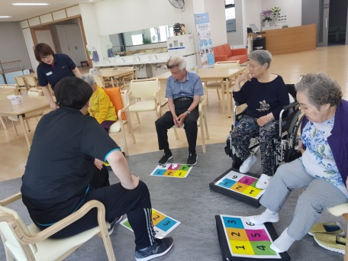
인지프로그램
프로그램명 | 서비스 내용
Hand Activity | 손, 손가락 여러 동작으로 혈액 순환, 뇌 활성, 커뮤니케이션을 목적으로 한 활동
Number Board | 발 다리를 움직이면서 숫자, 색을 판단할 동작으로 주의력 유지 향상, 리듬감 자극, 유산소운동의 기호가 될 활동,
상상 여행 | 각 주제에 맞춰서 상상 속에서 여행 계획을 하면서 계획력 유지 향상을 목적으로 한 활동.
숫자 맞추기 | 숫자 카드, 보드를 사용하고 집중력, 판단력 유지 향상을 목적으로 할 활동,
쌍둥이 색칠 | 보는 그대로 색칠을 하고 관찰력, 표현력 자극을 목표로 한 쌍둥이 색칠
R.O. | 사람, 장소, 시간 등 생활의 기본이 될 정보를 반복해서 스스로 할 수 있는 기능을 활용할 기억력 훈련.
뇌 활성 시니어 요가 | 호흡을 중심으로 몸과 마음을 연결하면서 자신 속, 그리고 일상 생활에 좋은 순환을 낳는 활동.
쌍둥이색칠
넘버보드

Slide 11
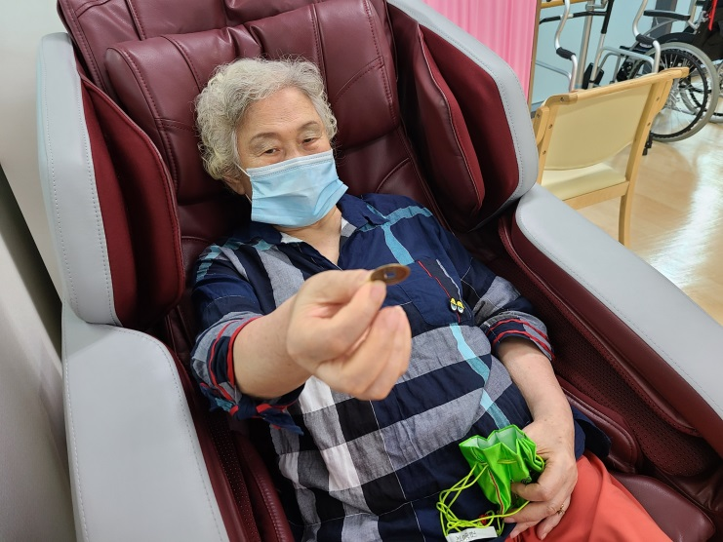
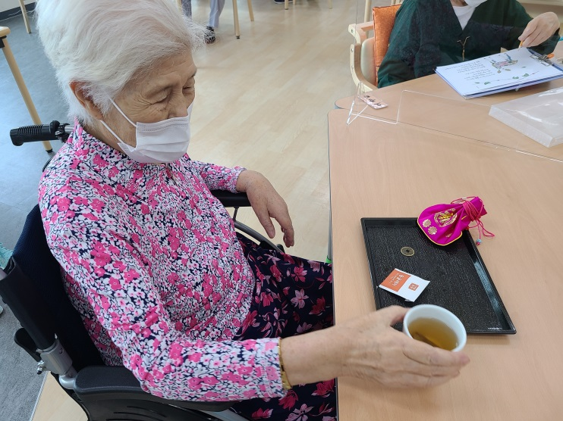
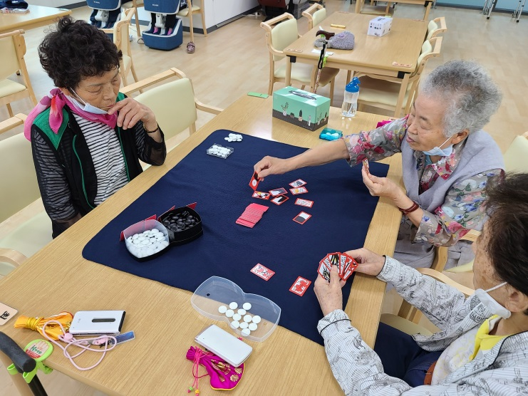
화폐 사용 사례 (1) – 서비스 선택 구매
목표
프로그램 참여에 대한 동기부여 및 院內 생활의 다양성 추구
기대효과
院內 이용자간 유대감 향상
경제활동을 통한 IA이 향상
개인의 선택권 존중을 통한 자존감 향상
경쟁을 통한 삶의 긴장감 유지
마사지기이용
리하카페 이용
민화투

Slide 12
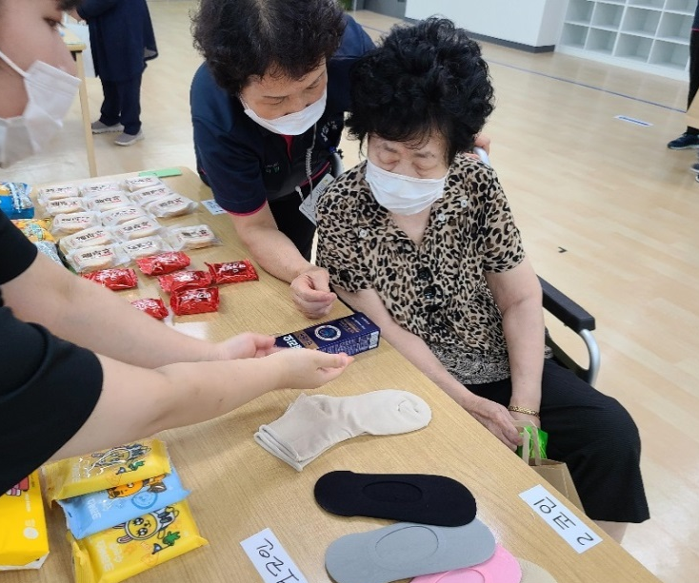
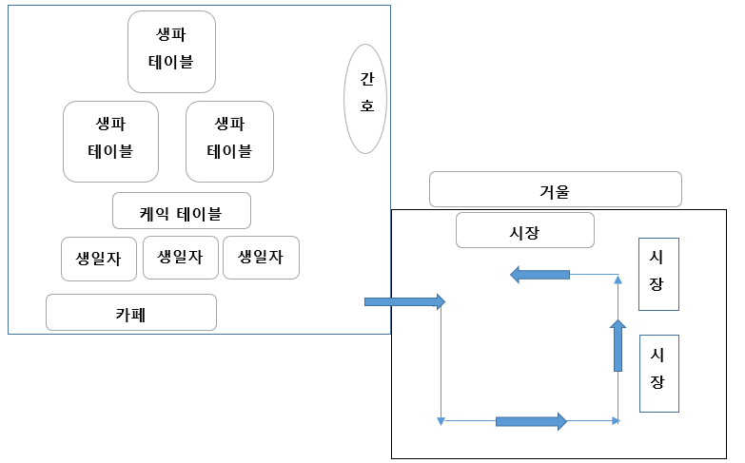
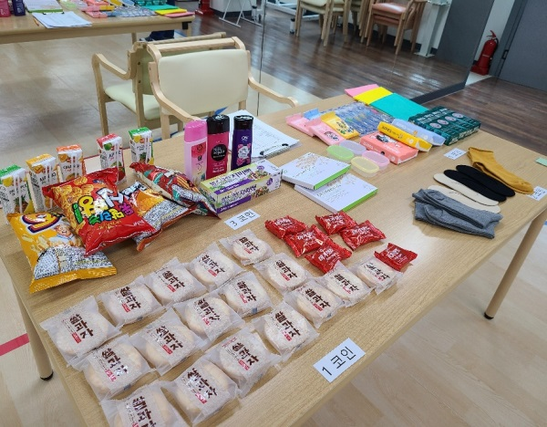
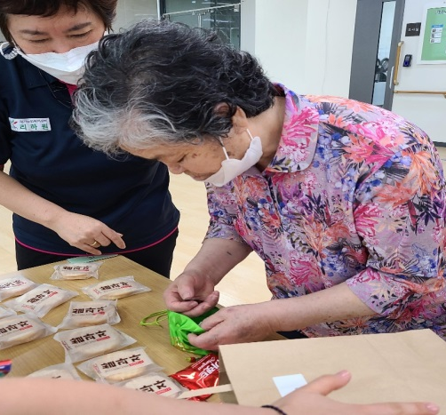
화폐 사용 사례 (2) – 리하마켓
목표
프로그램 참여에 대한 동기부여 및 院內 생활의 다양성 추구
리하마켓 배치
기대효과
프로그램 참여 동기 향상
수단적 일상생활 활동
자존감과 사회성 향상
사회적응 능력 향상

Slide 13
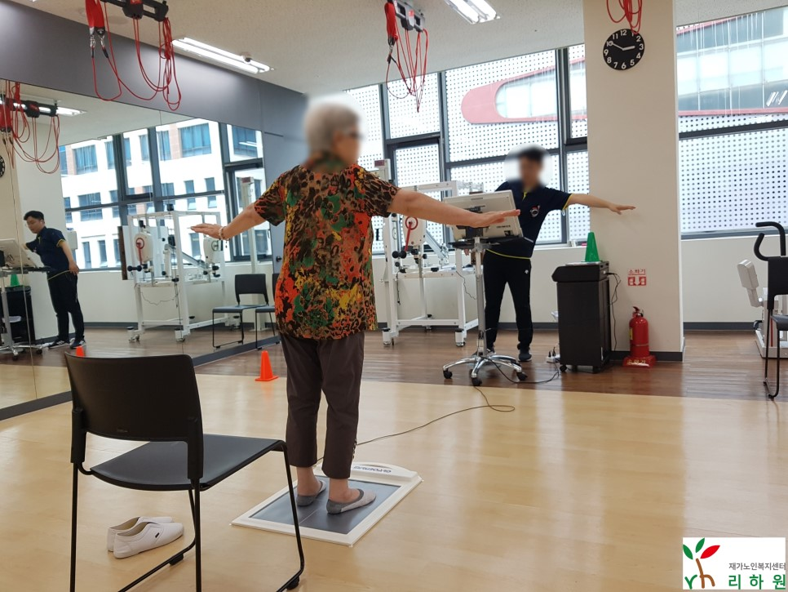
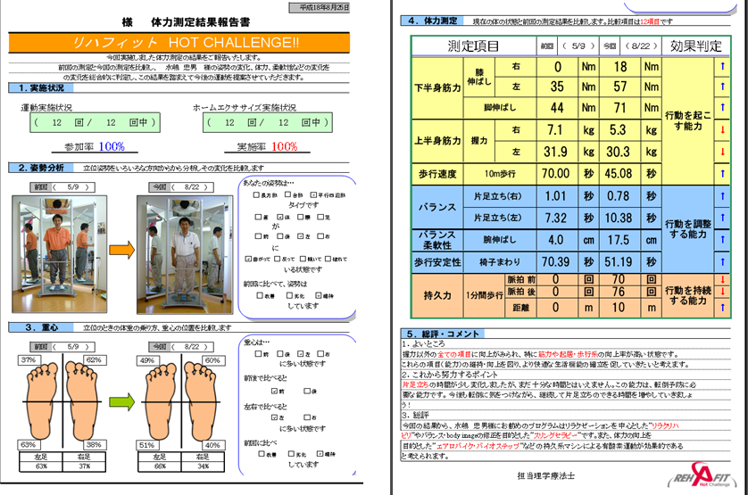
신체평가 개요
자세평가
■ 신체능력 측정의 기대효과
이용자 스스로의 신체 능력 파악
이용자에 대한 종사자의 이해와 파악
→ 개인 별 맞춤 케어 & 프로그램 참여 가능
피드백을 통한 약점 보완 및 강점 강화
프로그램 참여에 대한 동기 유발 효과

Slide 14
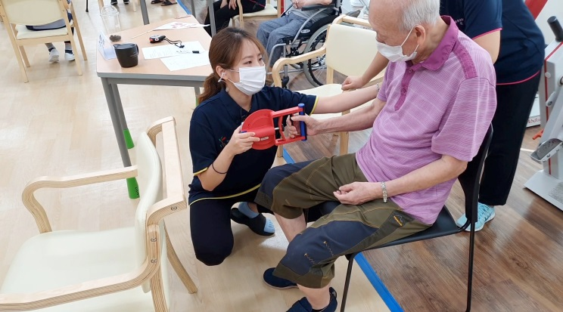
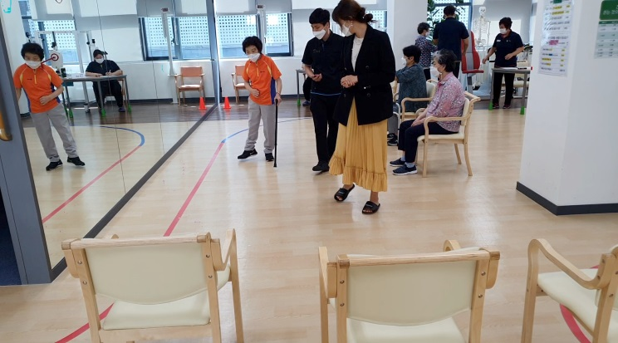
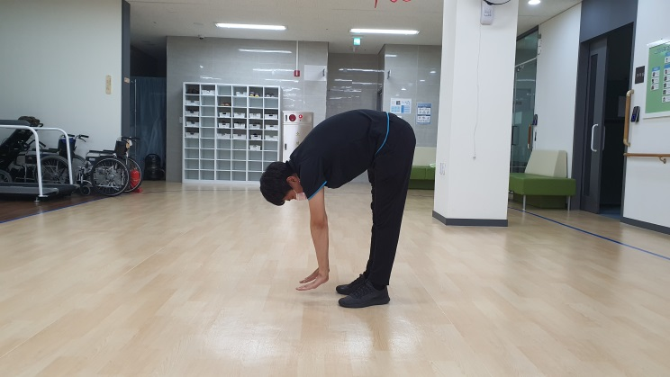
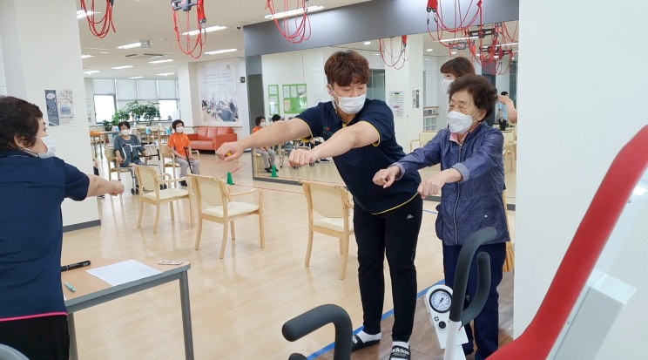
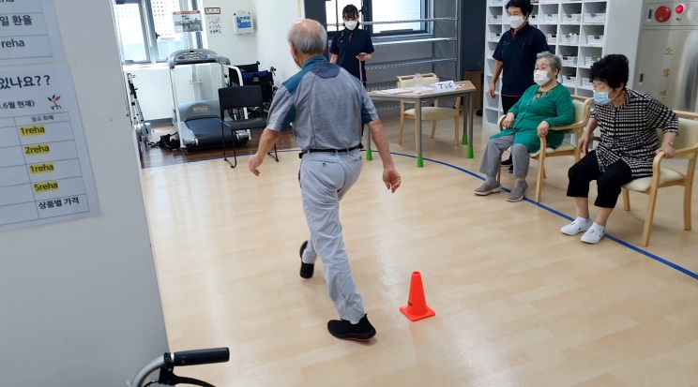
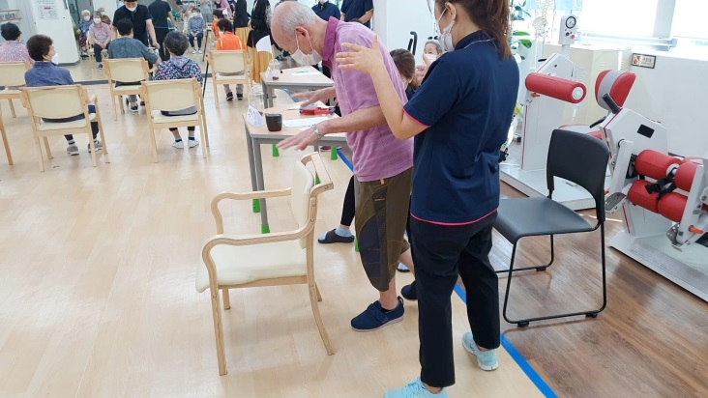
신체능력 측정
항목 | 평가내용
악력(Kg) | 순간적인 근력 측정
무릎 펴기(Kgf) | 하지근력 평가
한발서기(OLST)(초) | 균형능력
TUG(Time Up and Goal)(초) | 보행중 밸런스 기능
5M보행(초) | 지구력 평가
몸굽히기(cm) | 허리 및 하반신의 유연성 평가
FRT(cm) | 선자세의 균형감각 측정
의자에서 일어서기(cm) | 하지근력 및 균형감각 평가
악력
5m보행
몸굽히기
FRT
TUG
한발서기

Slide 15
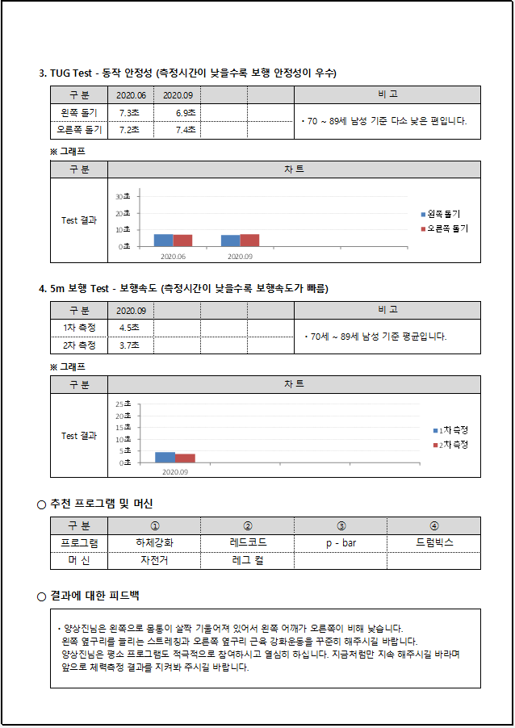
평가 후 피드백 - 신체능력 측정결과지(통보용)
■ 신체능력 평가 결과
■ 평가 결과 피드백
이용자와의 면담을 통한 생활 목표의 재설정
보호자에게 결과 통보 및 상담을 통해 가정에서의 안전사고 예방

Slide 16
프로그램 평가 - 이용자 활동의존도&만족도
의존도
평가
완전도움
7%
적극적인 프로그램 참여로 코인을 적정 수준까지 모음에 뿌듯함과 성취감을 느끼심
물건을 꼼꼼하게 비교하고 값을 흥정하는 등의 사회적인 모습을 보임
같은 이용자들끼리 선물도 하고 가족들 물건까지 구매하는 모습을 보임
이동도움
33%
이용자
15명
완전자립
47%
사회활동도움
(계산,흥정)
47%
만족도
평가
보통
5%
적절한 시간, 깔끔한 식사, 깨끗하고 쾌적한 시설, 접근이 용이한 지역 등 전반적으로 만족함.
특히, 어르신 특성에 따른 맞춤형 프로그램에 대한 만족도가 높았음 .
대체로 모든 프로그램에 만족하시며, 이용자의 심리적 신체적 안전과 집단 생활에 잘 적응할 수 있었으면 좋겠음.
만족
17%
이용자
15명
매우 만족
79%

Slide 17
결론-성과와 과제
■ 성과
동기부여로 인한 적극적인 프로그램 참여 → 적극성 향상 (자립지원)
코인 관리를 통한 자기관리 충실 → 자기관리능력 향상(이용자 선택권의 존중)
타인에 대한 배려와 교류 확대 → 커뮤니케이션 능력 향상 (사회화)
체력 향상 → 낙상위험 경감
■ 과제
체력증진 효과를 증진하기 위해 목표설정 고도화 필요
인지 평가와의 연계
선택 서비스의 다양화

